Slide 1
9° Mostra concorso Nazionale di modellismo
“Città di Verona”
CATEGORIA C1
FIGURINI MILITARI FINO A 54 mm
MASTER

Slide 2
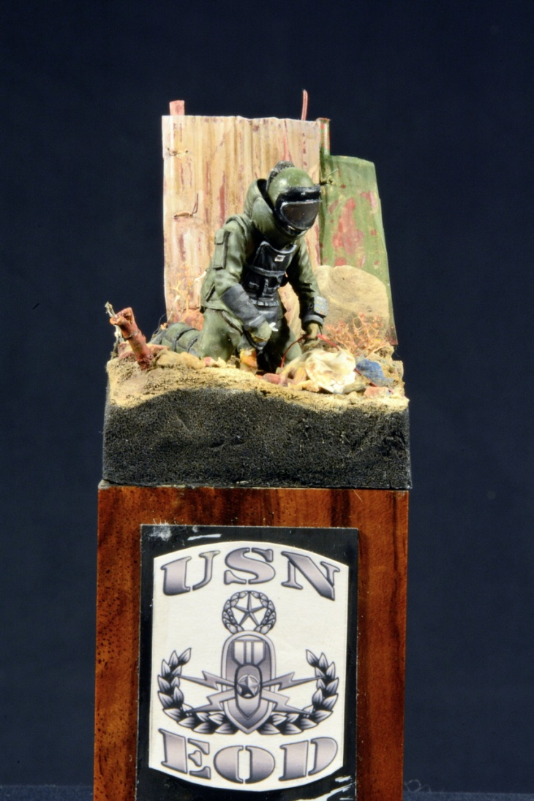
9° Mostra concorso Nazionale di modellismo
“Città di Verona”
USN EOD
Bronzo
Cristian Colombo

Slide 3
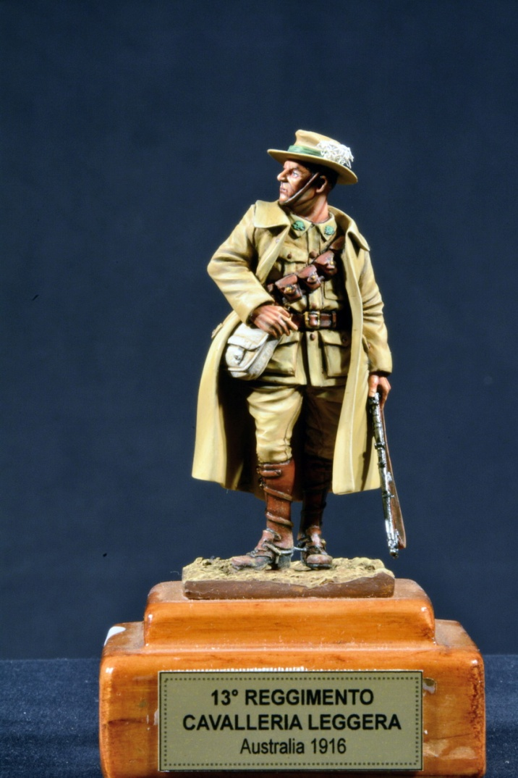
9° Mostra concorso Nazionale di modellismo
“Città di Verona”
13° RGT Cavalleria Leggera Australiana 1916
Argento
Stefano Benetello

Slide 4
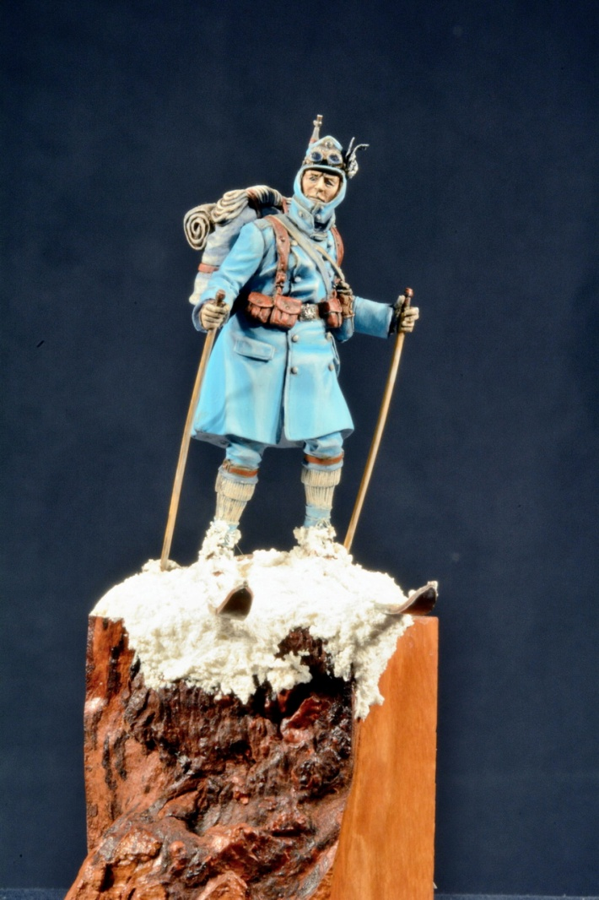
9° Mostra concorso Nazionale di modellismo
“Città di Verona”
Tiroler Landesshutzen 2° Reg. Bozen - Sciatore
Oro
Silvano Tomaselli

Slide 5
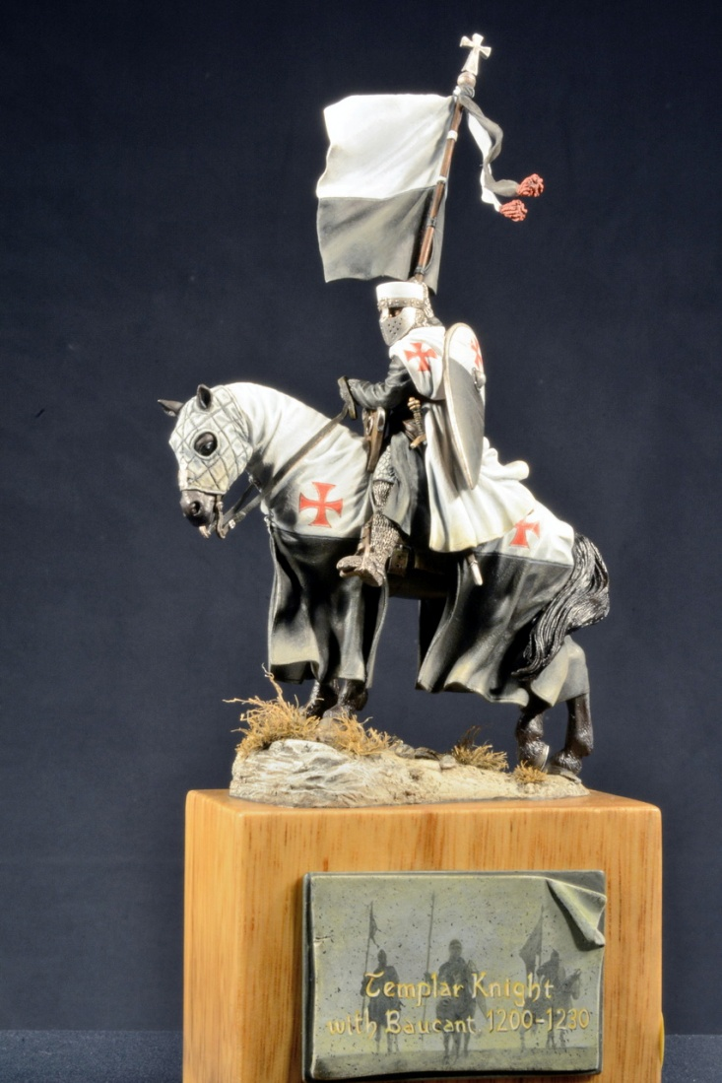
9° Mostra concorso Nazionale di modellismo
“Città di Verona”
Templar Knight (1200-1230)
Best Of Class
Diego Vaccari

